Slide 1
Finanzas del Clima: Contexto
Foro de Finanzas Climáticas: Instrumentos Disponibles y Oportunidades para Colombia
Medellín
25 de julio de 2018
Javier Sabogal Mogollón

Slide 2
¿Debemos cambiar?

Slide 4
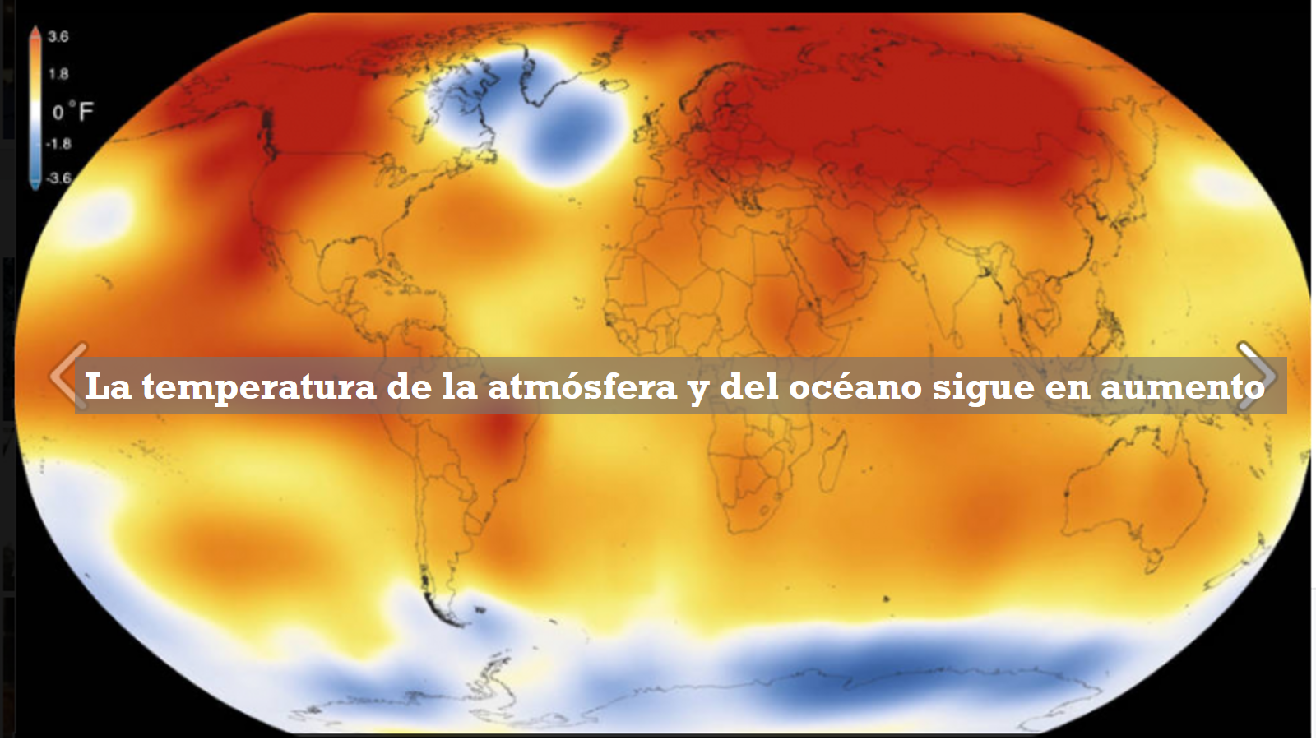

Slide 5
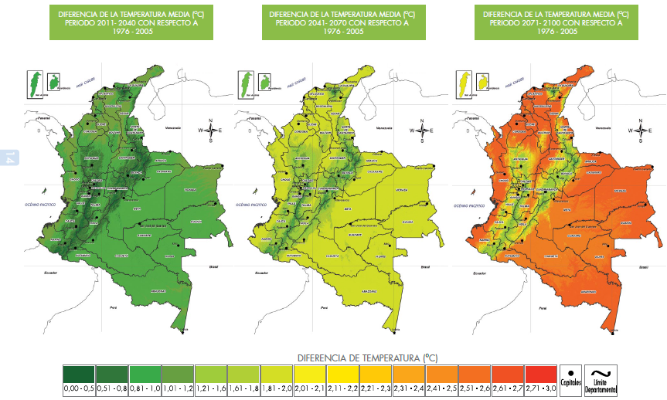
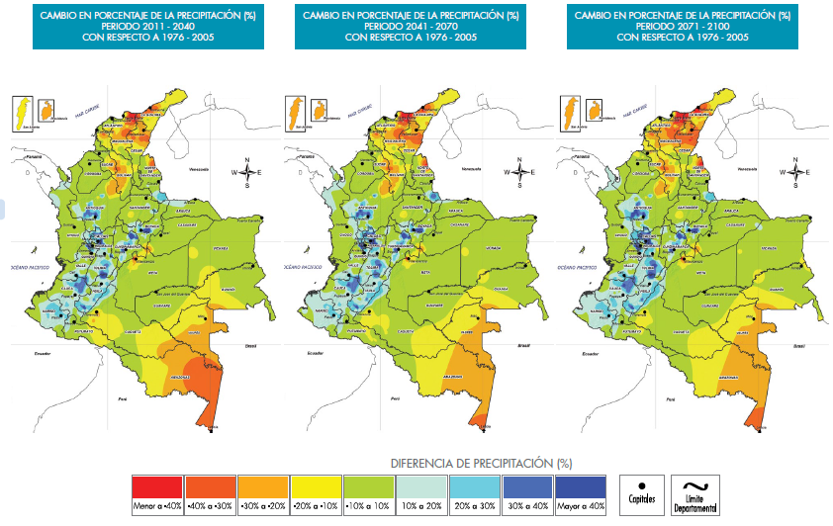
ESCENARIOS DE CAMBIO CLIMÁTICO
La temperatura podría aumentar entre 2°C – 2.7°C
Cerca del 27% del territorio nacional presentaría disminuciones de la precipitación entre 10% y el 30%
Aproximadamente el 14% del territorio tendría aumentos entre 10% y el 30%
(IDEAM, 2015. http://www.co.undp.org/content/dam/colombia/docs/MedioAmbiente/undp-co-escenarioscc_regional-2015.pdf)

Slide 6
¿Podemos cambiar?

Slide 8
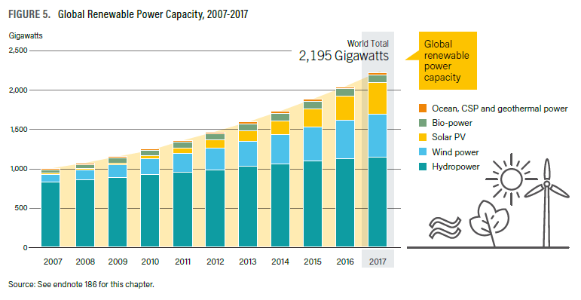
La capacidad total de energía renovable aumentó más del doble en la década 2007 - 2017
Las energías renovables representaron un estimado del 70% de las adiciones netas de capacidad total en 2017
El número de ciudades que usan al menos 70% de su electricidad generada por renovables se duplicó entre 2015 y 2017
Las renovables representaron 68,2% de las inversiones globales en nueva capacidad de generación
Inversiones en nueva capacidad de generación en renovables en 2017 fue más del doble que la de combustibles fósiles y nuclear combinados
Menos de la mitad de las inversiones estimadas anuales requeridas para alcanzar acceso a energía para el 2030 se ha comprometido a financiar actividades de accesos a energía
Los subsidios a combustibles fósiles fueron más del doble de los subsidios estimados para la generación con renovables en 2016
Fuente: REN21 (2018)
Notes:
La capacidad global de producción de electricidad es producida principalmente por renovables
Alemania: 81% de su energía proviene de fuentes renovables (solar y eólica)
Suecia ya se ha declarado como país libre de uso de fuentes fósiles
China cada dos horas en el 2015 instaló una turbina de viento
500 mil paneles solares fueron instalados por día en el mundo en 2015
Source: International Energy Agency
os combustibles fósiles -carbón, petróleo y gas- recibieron en 2015 de los Gobiernos del planeta alrededor de 325.000 millones de dólares (unos 303.000 millones de euros) en subsidios. Esto supone más del doble de las ayudas que fueron a parar a las energías renovables, que la Agencia Internacional de la Energía ha cifrado este miércoles en 150.000 millones. Los subsidios para las fósiles cayeron considerablemente en 2015 respecto al año anterior, cuando fueron de 510.000 millones.

Slide 9
¿Vamos a cambiar?

Slide 10
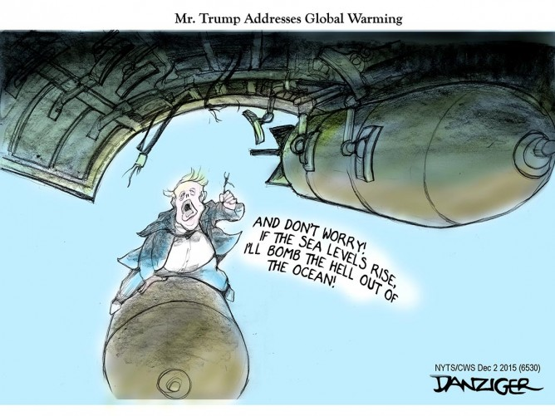

Slide 11
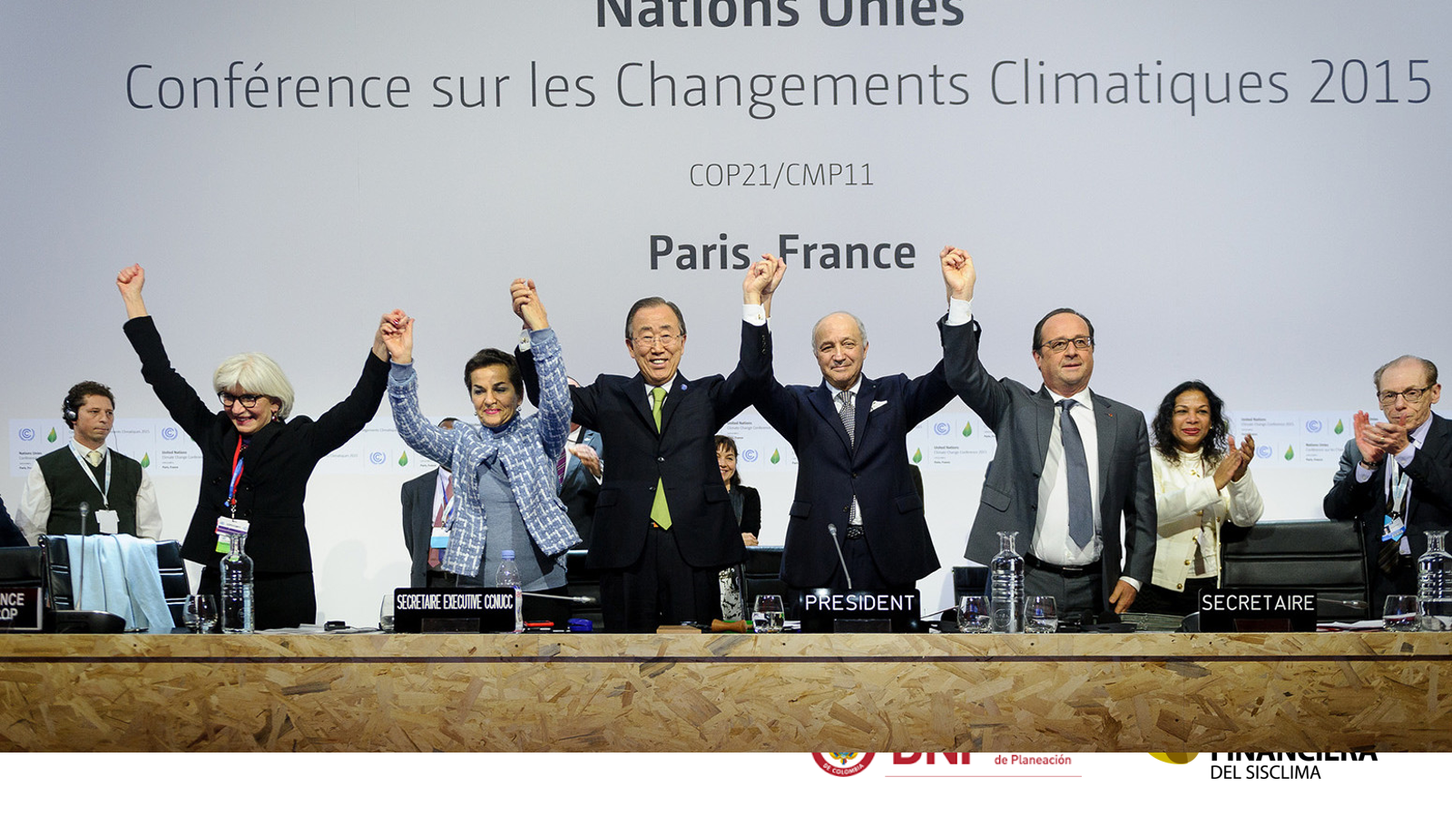
REGLAMENTO OPERATIVO

Slide 12
NECESIDADES GLOBALES DE FINANCIAMIENTO CLIMÁTICO
Existe una brecha significativa en las inversiones requeridas en energía sostenible para cumplir con el Acuerdo de París.
Inversión actual 2016 | Barreras a la inversión | Inversión requerida 2030
U$ 364 mil millones | Riesgos de inversión Falta de políticas habilitantes Capacidad institucional limitada Sistemas financieros inmaduros | US$ 16,7 billones | US$ 8,6 billones OECD
 |  |  | US$ 8,1 billones No OECD
Fuente: DNP (Adaptado de Bridging the Climate Financing Gap with Innovative Financial Mechanisms (GGGI, 2016) y Global Landscape of Climate Finance 2017 (CPI, 2017))

Slide 13
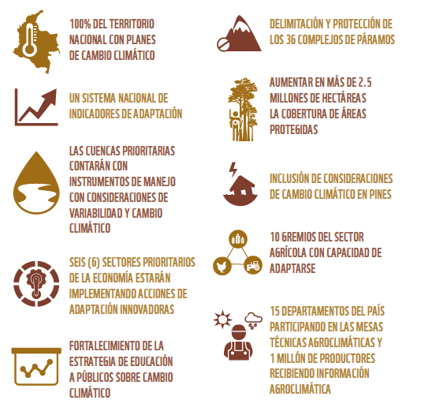
COMPROMISOS COLOMBIA
El país se comprometió a reducir el 20% de sus emisiones al 2030 (meta incondicional)
Fuente: MADS (NDC)

Slide 14
COSTO DE LA VARIABILIDAD CLIMÁTICA
La economía del país se ha visto afectada por los recientes efectos de El Niño y La Niña
COSTO DE EL NIÑO 2015-2016
COSTO DE LA NIÑA 2010-2011
$3,1 billones
Fue la afectación en la producción nacional
$11,2 billones
fue el total de daños en activos físicos y acervo de capital
$1,7 billones por la disminución en el agua disponible
$1,4 billones por aumento en los precios de la energía eléctrica
14% Red vial primaria afectada
552 mil viviendas afectadas
Fuente: DNP

Slide 15
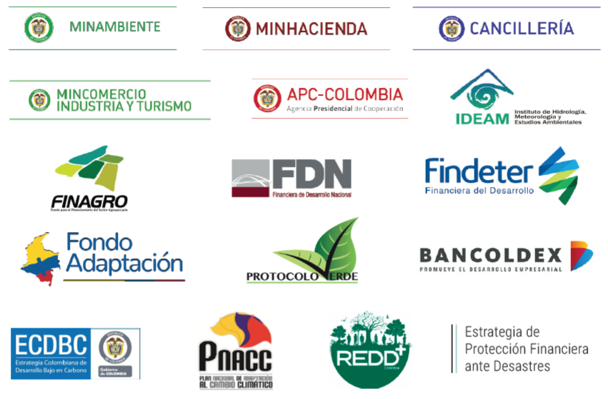
MARCO INSTITUCIONAL Y MIEMBROS DEL COMITÉ
Conpes 3700 de 2011
Recomienda la creación del Sistema Nacional de Cambio Climático – SISCLIMA – que incluye al Comité de Gestión Financiera
Decreto 298 de 2016
Establece el SISCLIMA y formaliza la creación del Comité de Gestión Financiera
Acuerdo 001 de 2016 de la CICC
Adopta el reglamento del SISCLIMA y define lineamientos para el Comité de Gestión Financiera: objetivo, integrantes, funciones
Ley de Cambio Climático 2018

Slide 16
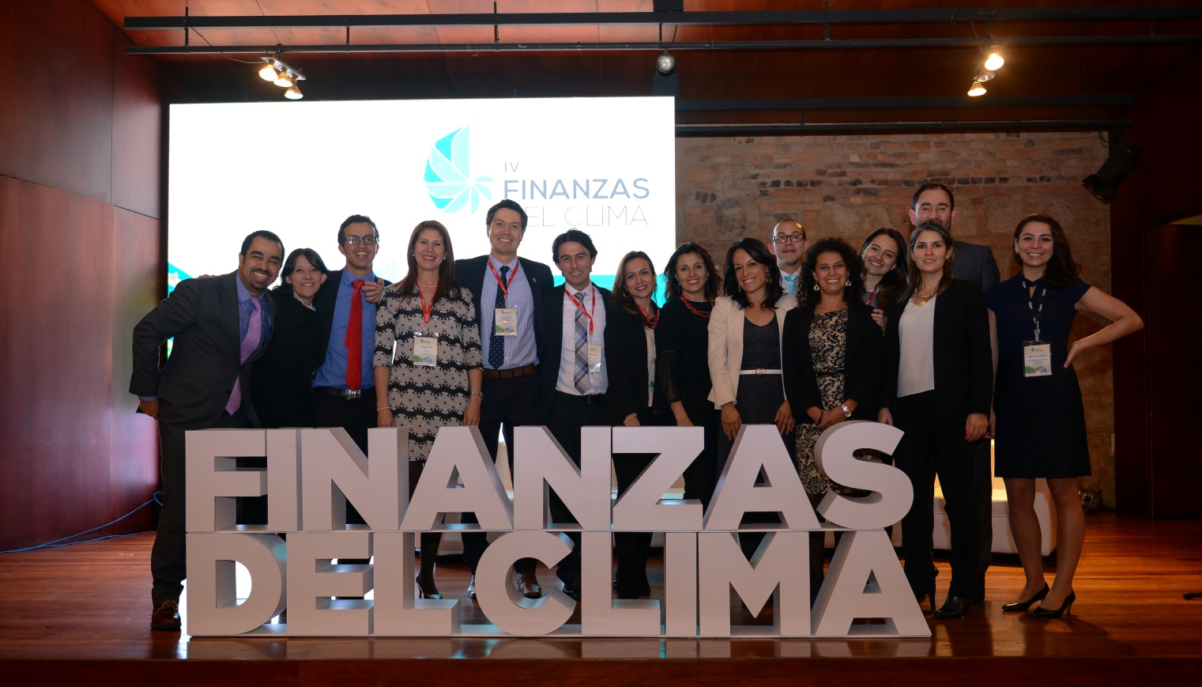
¿QUÉ HACE EL COMITÉ DE GESTIÓN FINANCIERA DEL SISCLIMA?
El Comité es una instancia de coordinación interinstitucional y diálogo público-privado sobre finanzas climáticas.
Su objeto de trabajo es generar lineamientos de política pública para la inclusión de criterios de cambio climático en la planificación económica y financiera del país.
Su meta es garantizar el flujo necesario de recursos financieros (públicos, privados y de cooperación internacional) para cumplir las metas nacionales en adaptación y mitigación del cambio climático.

Slide 17
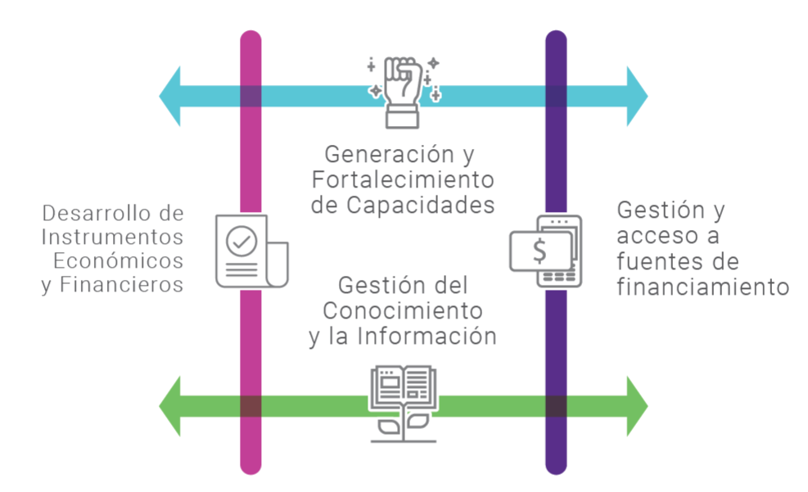
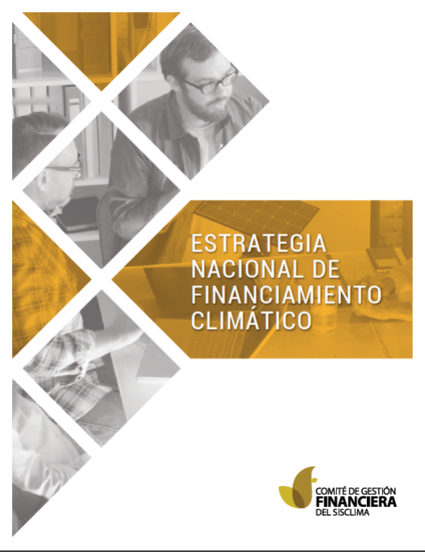
LÍNEAS DE TRABAJO DEL COMITÉ
Orientadas por la Estrategia Nacional de Financiamiento Climático
Sistema MRV de Financiamiento Climático

Slide 18
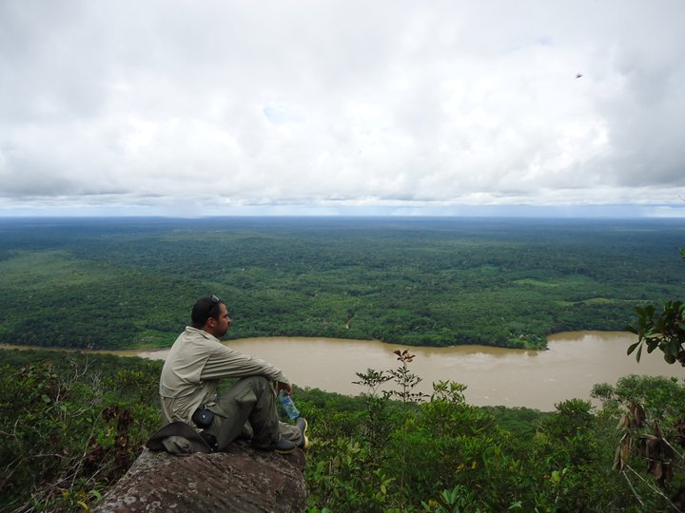
Gracias
Javier Sabogal Mogollón
Javier.sabogal@minhacienda.gov.co
Gracias

